Slide 1
Обучение грамматике в 3 классе согласно Новой Федеральной Образовательной Программе

Slide 2
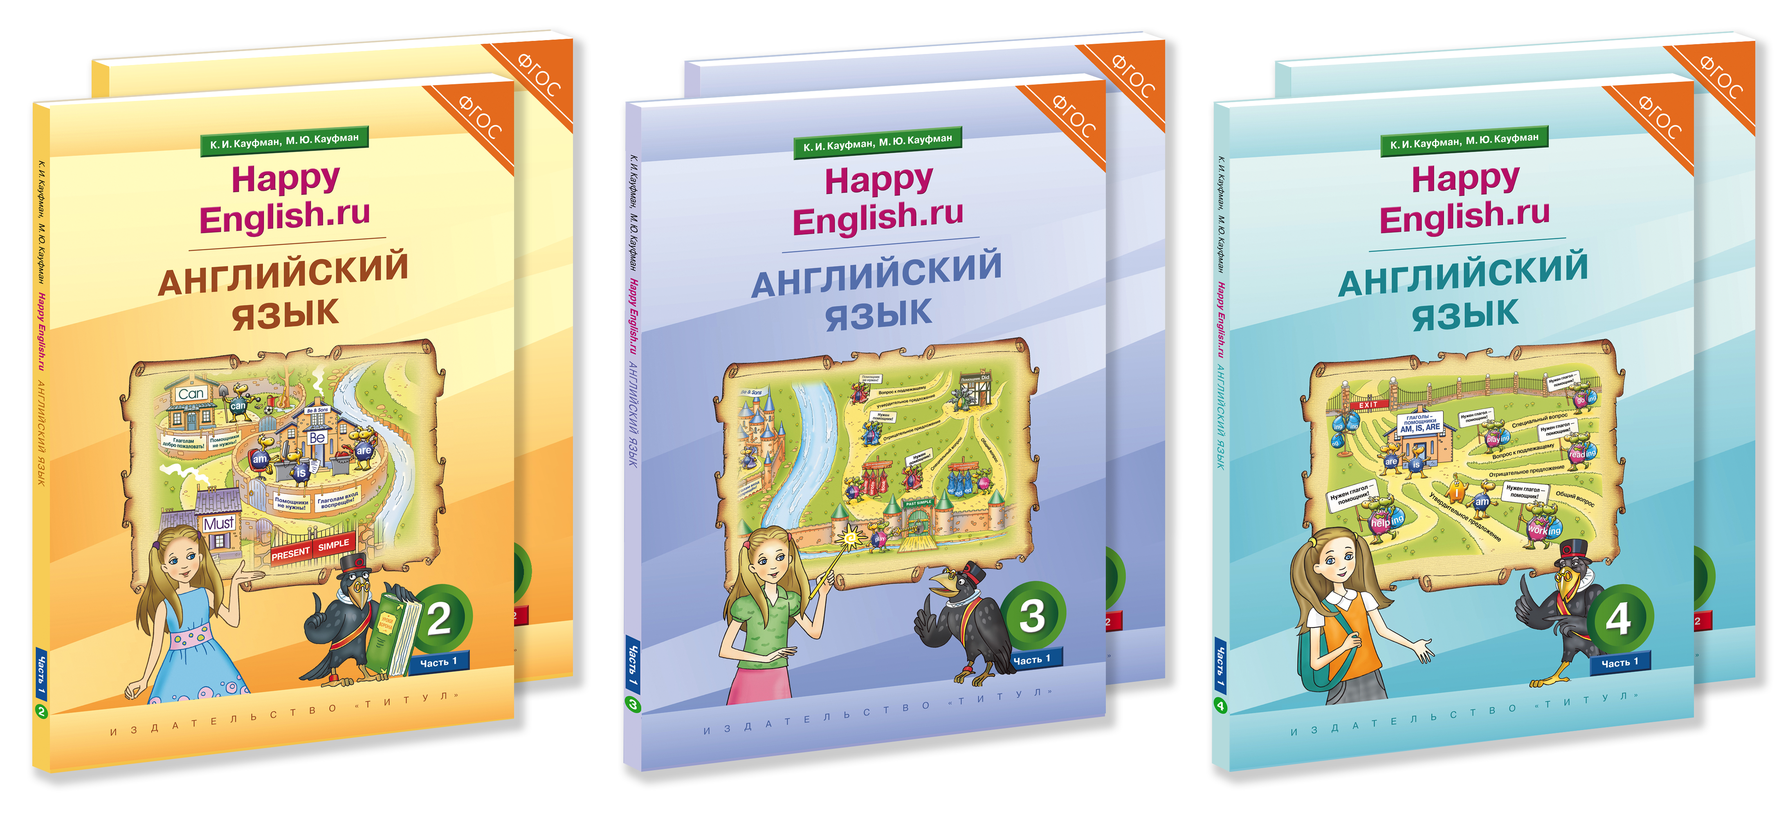
Новые учебники Happy English.ru

Slide 3



Slide 4
АКТУАЛЬНЫЕ ДОКУМЕНТЫ
Приказ Министерства просвещения Российской Федерации от 18.05.2023 № 372 "Об утверждении федеральной образовательной программы начального общего образования" (Зарегистрирован 12.07.2023 № 74229)

Slide 5
Требования ФОП 2-3 класс
Распознавание в письменном и звучащем тексте и употребление в устной и письменной речи: изученных морфологических форм и синтаксических конструкций английского языка.
Коммуникативные типы предложений: повествовательные (утвердительные, отрицательные), вопросительные (общий, специальный вопрос), побудительные (в утвердительной форме). Нераспространённые и распространённые простые предложения.
Предложения с начальным It (It’s a red ball.).
Предложения с начальным There + to be в Present Simple Tense (There is a cat in the room. Is there a cat in the room? — Yes, there is./No, there isn’t. There are four pens on the table. Are there four pens on the table? — Yes, there are./No, there aren’t. How many pens are there on the table? — There are four pens.).
Предложения с простым глагольным сказуемым (They live in the country.), составным именным сказуемым (The box is small.) и составным глагольным сказуемым (I like to play with my cat. She can play the piano.).
Предложения с глаголом-связкой to be в Present Simple Tense (My father is a doctor. Is it a red ball? — Yes, it is./No, it isn’t. )
Предложения с краткими глагольными формами (She can’t swim. I don’t like porridge.). Побудительные предложения в утвердительной форме (Come in, please.).
Глаголы в Present Simple Tense в повествовательных (утвердительных и отрицательных) и вопросительных (общий и специальный вопросы) предложениях. Глагольная конструкция have got (I’ve got a cat. He’s/She’s got a cat. Have you got a cat? — Yes, I have./No, I haven’t. What have you got?).
Модальный глагол can: для выражения умения (I can play tennis.) и отсутствия умения (I can’t play chess.); для получения разрешения (Can I go out?).
Определённый, неопределённый и нулевой артикли c именами существительными (наиболее распространённые случаи).
Существительные во множественном числе, образованные по правилу и исключения (a book — books; a man — men). Личные местоимения (I, you, he/she/it, we, they). Притяжательные местоимения (my, your, his/her/its, our, their).
Указательные местоимения (this — these).
Количественные числительные (1—12). Вопросительные слова (who, what, how, where, how many).
Предлоги места (in, on, near, under).
Союзы and и but (c однородными членами).
Распознавание в письменном и звучащем тексте и употребление в устной и письменной речи родственных слов с использованием основных способов словообразования: аффиксации (суффиксы числительных -teen, -ty, -th) и словосложения (football, snowman)
Предложения с начальным There + to be в Past Simple Tense (There was an old house near the river.).
Побудительные предложения в отрицательной форме.( Don’t talk, please.)
Правильные и неправильные глаголы в Past Simple Tense в повествовательных (утвердительных и отрицательных) и вопросительных (общий и специальный вопросы) предложениях.
Конструкция I’d like to … (I’d like to read this book.).
Конструкции с глаголами на -ing: to like/enjoy doing smth (I like riding my bike.). Существительные в притяжательном падеже (Possessive Case; Ann’s dress, children’s toys, boys’ books).
Слова, выражающие количество с исчисляемыми и неисчисляемыми существительными (much/many/a lot of).
Личные местоимения в объектном (me, you, him/her/it, us, them) падеже. Указательные местоимения (this — these; that — those).
Неопределённые местоимения (some/any) в повествовательных и вопросительных предложениях (Have you got any friends? —Yes, I’ve got some.).
Наречия частотности (usually, often).
Количественные числительные (13—100).
Порядковые числительные (1—30).

Slide 11


Slide 18
Принципы работы с грамматическим материалом
Выбор эффективных средств обучения, отражающих возрастные и когнитивные особенности учащихся.
Использование родного языка учащихся на этапе презентации грамматического материала. Наличие и доступность полноценных и развернутых справочных материалов.
Соблюдение методически обоснованной последовательности предъявления грамматических явлений.
Поэтапная, дозированная и посильная презентация сложных грамматических явлений.
Достаточный объем чисто языковых упражнений для первоначальной отработки грамматики.
Адекватная и полноценная иллюстрация использования грамматических явлений в тексте.
Коммуникативная направленность даже чисто тренировочных упражнений, с тем , чтобы в конечном итоге, использовать новый материал в речи.
Поддержка высокой мотивации.

Slide 19
Список использованной литературы
1 Приказ Министерства просвещения Российской Федерации от 18.05.2023 № 372 "Об утверждении федеральной образовательной программы начального общего образования" (Зарегистрирован 12.07.2023 № 74229)

Slide 20










Наши социальные сети

